Slide 1






TRƯỜNG TIỂU HỌC QUANG TRUNG
MÔN: LỊCH SỬ - ĐỊA LÝ
BÀI 11: ÔN TẬP (Tiết 1)
LỚP: 5E
GIÁO VIÊN: LÊ THỊ HẠNH

Slide 2











Slide 3


Bài hát nói về nội dung gì?
Em có cảm nhận gì khi nghe bài hát này?

Slide 4





Slide 5


Slide 6
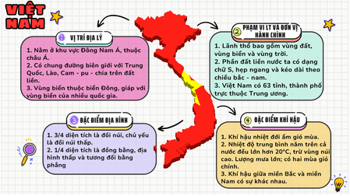
1. Hãy vẽ sơ đồ tư duy thể hiện các nội dung sau vào vở: vị trí địa lí, phạm vi lãnh thổ và đơn vị hành chính, đặc điểm địa hình, đặc điểm khí hậu của Việt Nam.

Slide 7
2. Hoàn thành bảng (theo gợi ý dưới đây vào vở) về những quốc gia đầu tiên trên lãnh thổ Việt Nam.
STT | Tên nhà nước | Địa bàn chủ yếu | Hiện vật/ công trình tiêu biểu
1 | Văn Lang | Bắc Bộ và Bắc Trung Bộ | Trống đồng Đông Sơn
? | ? | ? | ?

Slide 8
STT | Tên nhà nước | Địa bàn chủ yếu | Hiện vât/công trình tiêu biểu
1 | Văn Lang | Bắc Bộ và Bắc Trung Bộ | Trống đồng Đông Sơn
2 | Âu Lạc | Bắc Bộ và Bắc Trung Bộ | - Lẫy nỏ và mũi tên đồng - Thành Cổ Loa
3 | Phù Nam | Nam Bộ | - Bình gốm Nhơn Thành (Cần Thơ) - Đồng tiền kim loại, vàng,... - Nồi và cà ràng - Khuyên tai bằng vàng - Tượng Phật Bình Hoà (Long An)
4 | Chăm-pa | Duyên hải miền Trung | Đền tháp Chăm

Slide 9


Slide 10

Xác định trên bản đồ hành chính Việt Nam vị trí của địa phương em, 5 thành phố trực thuộc Trung ương, một số đảo và quần đảo lớn của nước ta,...

Slide 11
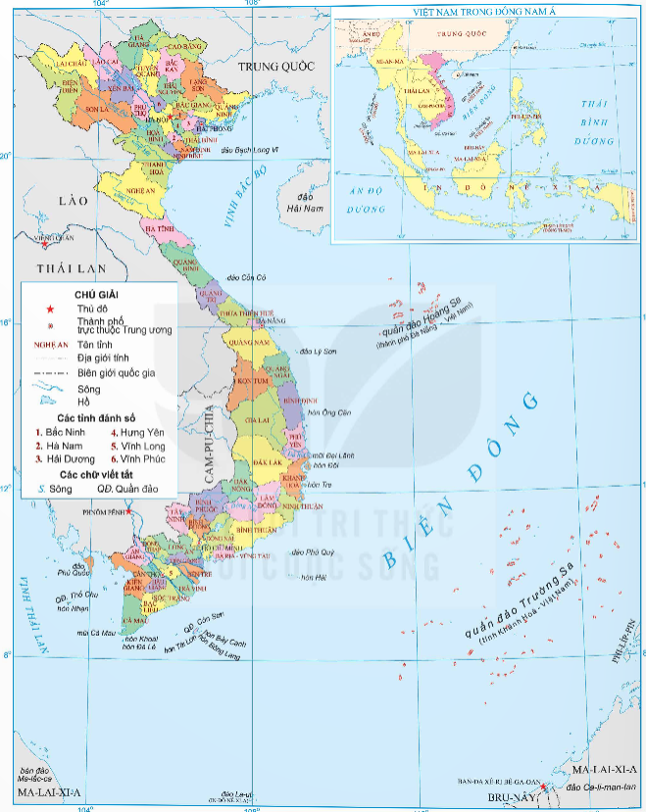

Slide 12


